Slide 1
Software Engineering
Intermediate Report

Slide 2
1. About our Application
2. Scrum
3. SRS
4. Analysis Model
I n d e x

Slide 3
About our application
1

Slide 4
HYUⓔmini
Objective
“Simplicity is the ultimate sophistication.”
Leonardo da Vinci
Notes:
HYUⓔmini Project는 기존의 한양대학교 애플리케이션에서 학생들에게 자주 이용되는 필수적인 기능만을 추출하여 좀 더 사용하기 편하게 리팩토링하여 서비스를 제공하기 위해 시작되었습니다.

Slide 5
HYUⓔmini
Target User
Original
HYUⓔmini
Seoul Campus Professor Academy
Employee
… Too Complex!
ERICA Student ONLY!
Notes:
기존의 한양대학교 애플리케이션은 서울캠퍼스, ERICA캠퍼스의 모든 학부생, 교직원, 사무원, 대학원생이 사용했다면,
저희 애플리케이션은 오로지 ERICA 캠퍼스의 학부생만을 타겟으로하여 더 쉽게, 더 간편하게 필요한 기능에 접근하게끔 만들었습니다.

Slide 6


HYUⓔmini
Target Platform

Slide 7
HYUⓔmini
Stakeholder
Prof. Scott Lee
Manager (School)
Ten Developers
ERICA Students

Slide 8
Scrum
2

Slide 9
Why?
Why are we select Scrum?
Speed up development
Can introduce XP partially.
Notes:
이터레이션 중에 요구사항 변경이 없음.
효율적인 분업
빠른 개발
주기적인 요구사항 리뉴얼

Slide 10
How?
How can we apply Scrum to our project?
Two Parallel Sprints at One Iteration
Pair Programming
Free Member Switching
Notes:
두개의 스프린트를 한 이터레이션에 동시에 돌립니다.
XP로부터 페어프로그래밍을 가져와서 적용합니다.
이터레이션에 따라 스프린트간의 인원을 적절하게 배치합니다.

Slide 11
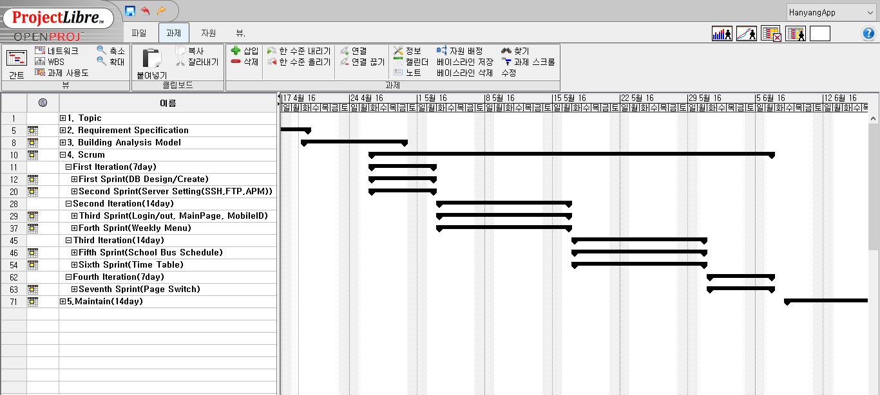
Scrum planning
Gantt Chart

Slide 12
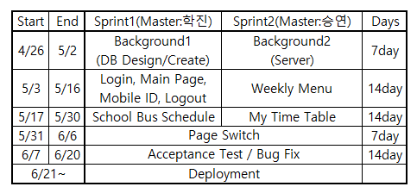
Scrum planning
Sprint, Scrum Master

Slide 13
SRS
3

Slide 14
Introduction
Introduction

Slide 15
Overall Description
Overall Description

Slide 16
Use Case 1. Login/Logout
Use Case 1. Login/Logout
Description(User Scenario)를 설명해주세요.
Functional Requirement 어떤 것들 나왔는지 설명해주세요.
Non-Functional Requirement 어떤 것들 나왔는지 설명해주세요.
가능하면 PPT에 글로 때려박지 말고 말로 설명해주세요.
필요하다면 추가 슬라이드를 삽입하셔도 좋습니다.

Slide 17
Use Case 2. Main Page
Use Case 2. Main Page
Description(User Scenario)를 설명해주세요.
Functional Requirement 어떤 것들 나왔는지 설명해주세요.
Non-Functional Requirement 어떤 것들 나왔는지 설명해주세요.
가능하면 PPT에 글로 때려박지 말고 말로 설명해주세요.
필요하다면 추가 슬라이드를 삽입하셔도 좋습니다.

Slide 18
Use Case 3. BBS
Use Case 3. BBS
Description(User Scenario)를 설명해주세요.
Functional Requirement 어떤 것들 나왔는지 설명해주세요.
Non-Functional Requirement 어떤 것들 나왔는지 설명해주세요.
가능하면 PPT에 글로 때려박지 말고 말로 설명해주세요.
필요하다면 추가 슬라이드를 삽입하셔도 좋습니다.

Slide 19
Use Case 4. School Bus Schedule
Use Case 4. School Bus Schedule
Description(User Scenario)를 설명해주세요.
Functional Requirement 어떤 것들 나왔는지 설명해주세요.
Non-Functional Requirement 어떤 것들 나왔는지 설명해주세요.
가능하면 PPT에 글로 때려박지 말고 말로 설명해주세요.
필요하다면 추가 슬라이드를 삽입하셔도 좋습니다.

Slide 20
Use Case 5. Time Table
Use Case 5. Time Table
Description(User Scenario)를 설명해주세요.
Functional Requirement 어떤 것들 나왔는지 설명해주세요.
Non-Functional Requirement 어떤 것들 나왔는지 설명해주세요.
가능하면 PPT에 글로 때려박지 말고 말로 설명해주세요.
필요하다면 추가 슬라이드를 삽입하셔도 좋습니다.

Slide 21
Use Case 6. Weekly Menu
Use Case 6. Weekly Menu
Description(User Scenario)를 설명해주세요.
Functional Requirement 어떤 것들 나왔는지 설명해주세요.
Non-Functional Requirement 어떤 것들 나왔는지 설명해주세요.
가능하면 PPT에 글로 때려박지 말고 말로 설명해주세요.
필요하다면 추가 슬라이드를 삽입하셔도 좋습니다.

Slide 22
Use Case 7. Manager Page
Use Case 7. Manager Page
Description(User Scenario)를 설명해주세요.
Functional Requirement 어떤 것들 나왔는지 설명해주세요.
Non-Functional Requirement 어떤 것들 나왔는지 설명해주세요.
가능하면 PPT에 글로 때려박지 말고 말로 설명해주세요.
필요하다면 추가 슬라이드를 삽입하셔도 좋습니다.

Slide 23
Use Case 8. Page Switch
Use Case 8. Page Switch
Description(User Scenario)를 설명해주세요.
Functional Requirement 어떤 것들 나왔는지 설명해주세요.
Non-Functional Requirement 어떤 것들 나왔는지 설명해주세요.
가능하면 PPT에 글로 때려박지 말고 말로 설명해주세요.
필요하다면 추가 슬라이드를 삽입하셔도 좋습니다.

Slide 24
Analysis Model
4

Slide 25
Which?
Which diagrams are selected?

Slide 26
Why?
Why are we select these diagrams?

Slide 27
Use Case 1. Login/Logout
Use Case 1. Login/Logout
Use Case Diagram과 Activity Diagram 올려주세요.(Swimlane 말고요.)
필요하다면 추가로 슬라이드를 넣으셔도 좋습니다.

Slide 28
Use Case 2. Main Page
Use Case 2. Main Page
Use Case Diagram과 Activity Diagram 올려주세요.(Swimlane 말고요.)
필요하다면 추가로 슬라이드를 넣으셔도 좋습니다.

Slide 29
Use Case 3. BBS
Use Case 3. BBS
Use Case Diagram과 Activity Diagram 올려주세요.(Swimlane 말고요.)
필요하다면 추가로 슬라이드를 넣으셔도 좋습니다.

Slide 30
Use Case 4. School Bus Schedule
Use Case 4. School Bus Schedule
Use Case Diagram과 Activity Diagram 올려주세요.(Swimlane 말고요.)
필요하다면 추가로 슬라이드를 넣으셔도 좋습니다.

Slide 31
Use Case 5. Time Table
Use Case 5. Time Table
Use Case Diagram과 Activity Diagram 올려주세요.(Swimlane 말고요.)
필요하다면 추가로 슬라이드를 넣으셔도 좋습니다.

Slide 32
Use Case 6. Weekly Menu
Use Case 6. Weekly Menu
Use Case Diagram과 Activity Diagram 올려주세요.(Swimlane 말고요.)
필요하다면 추가로 슬라이드를 넣으셔도 좋습니다.

Slide 33
Use Case7. Manager Page
Use Case 7. Manager Page
Use Case Diagram과 Activity Diagram 올려주세요.(Swimlane 말고요.)
필요하다면 추가로 슬라이드를 넣으셔도 좋습니다.

Slide 34
Use Case 8. Page Switch
Use Case 8. Page Switch
Use Case Diagram과 Activity Diagram 올려주세요.(Swimlane 말고요.)
필요하다면 추가로 슬라이드를 넣으셔도 좋습니다.

Slide 35
Fin.

